Slide 1
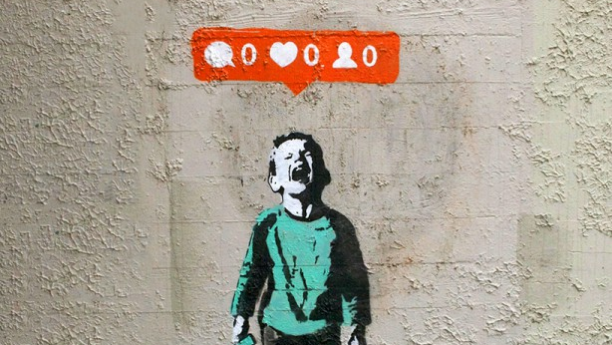
Ψυχολογικές και επιστημολογικές προσεγγίσεις στις Φυσικές Επιστήμες, το Περιβάλλον και την Τεχνολογία
Ενότητα Β΄: Επιστημολογία
Διδάσκει: Βασίλης Τσελφές

Slide 2
Οι κοινωνικές διαστάσεις του επιστημονικού εγχειρήματος
… μετά τις πρώτες ενδείξεις παγκόσμιας κλιματικής μετατόπισης…
τα χρόνια του κορονοϊού, της καραντίνας των εμβολίων…
τη σεισμική άπνοια που συνεχίζεται…
την υποχρεωτική εμπλοκή όλων των πολιτών με τα ψηφιακά μέσα επικοινωνίας (τράπεζες, gov, efka, τηλέφωνα κ.λπ.)… με τις πολιτισμικές μετατοπίσεις που τα διατρέχουν…
Δεν φανταζόμαστε ότι υπάρχει κάποιος πολίτης αυτού του πλανήτη που δεν αναγνωρίζει ότι υπάρχουν σημαντικές σχέσεις μεταξύ των φυσικών επιστημών, των ψηφιακών τεχνολογιών και των διάφορων «μορφών» της ζωής μας…

Slide 3
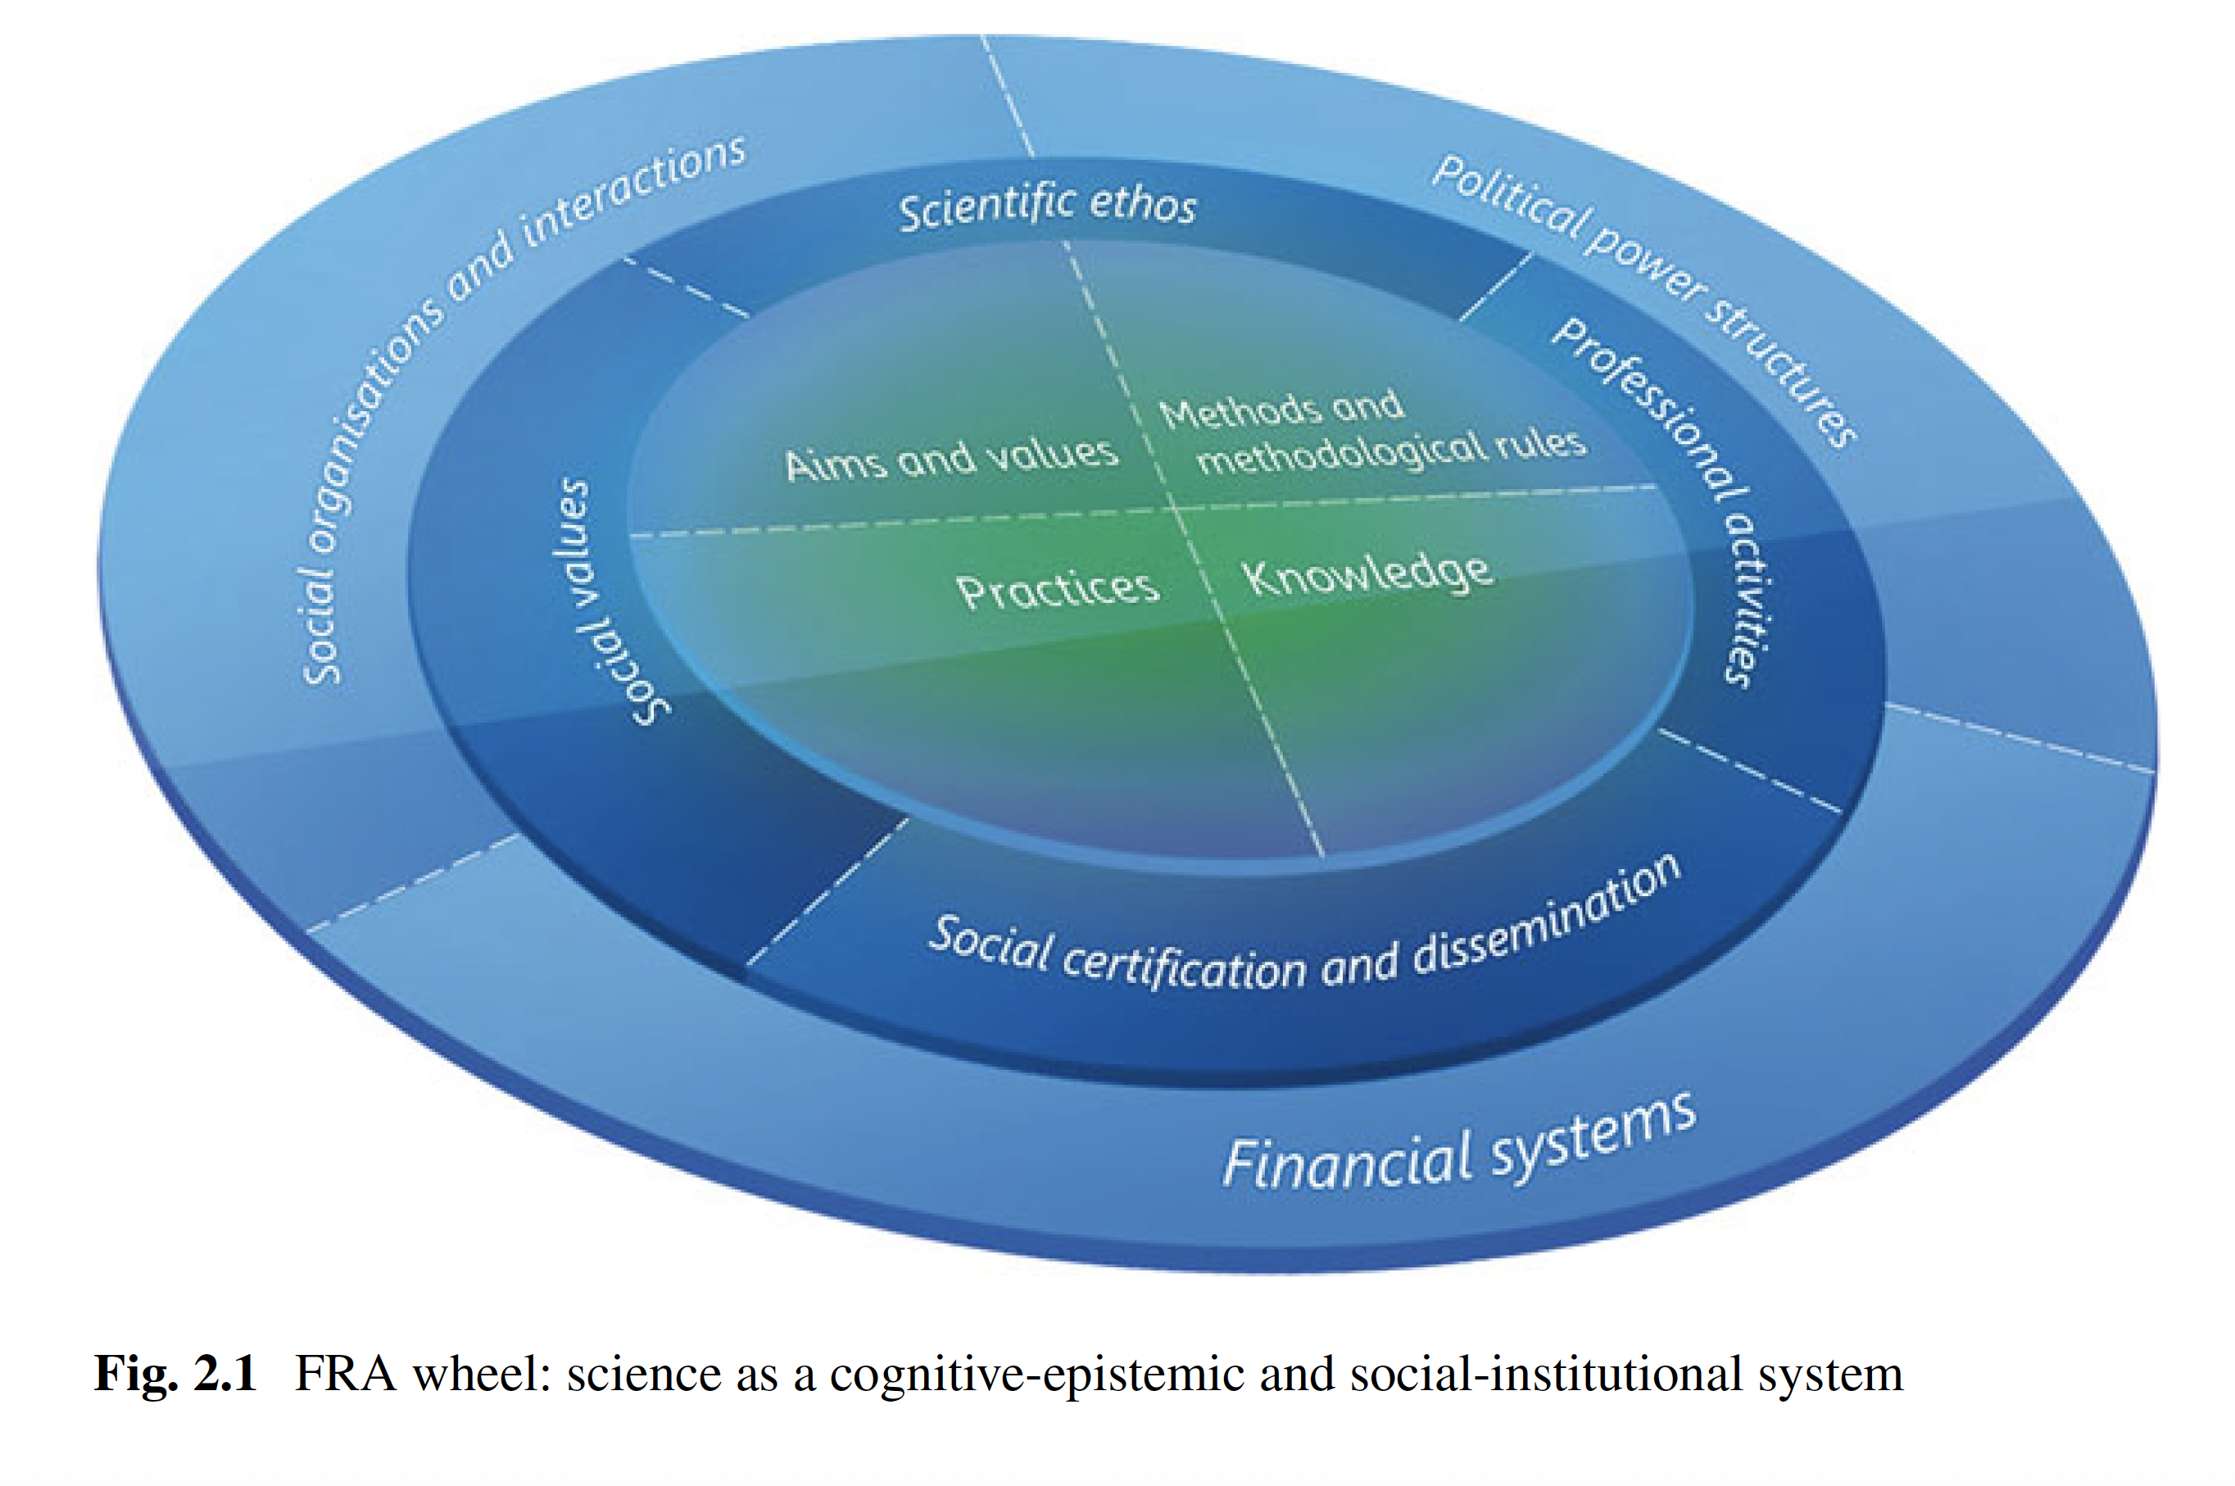
Επιστημολογία: απαντά στο ερώτημα «τι είναι Επιστήμη;» κάπως έτσι…

Slide 4
Τι είναι η Διδακτική των Φυσικών Επιστημών (ΔΦΕ) σήμερα;
Κατά τη μετάβαση από τη δεκαετία του 1980 προς αυτή του 1990, οι διεθνείς μεταβολές -και στον χώρο της εκπαίδευσης- οδήγησαν το επιστημονικό πεδίο της ΔΦΕ, από:
… «Πεδίο μελέτης της σχέσης των Φυσικών Επιστημών με τη διδασκαλία και τη μάθησή τους.» να μετασχηματιστεί και να αυτοπροσδιοριστεί ως:
«Η επιστημονική πειθαρχία που ασχολείται με τη μελέτη της αλληλεπίδρασης των Φυσικών Επιστημών με την Κοινωνία· δηλαδή τη μελέτη της επίδρασης των Φυσικών Επιστημών πάνω στην Κοινωνία, καθώς και την επίδραση της Κοινωνίας πάνω στις Φυσικές Επιστήμες.»

Slide 5
… όμως η Διδακτική των Φυσικών Επιστημών (ΔΦΕ)…
Αλλά…
… χρησιμοποιεί τη γνώση που παράγει για ΝΑ ΑΛΛΑΞΕΙ την κοινωνία με βάση επιστημονικές ιδέες και ΟΧΙ για να ΑΝΑΠΑΡΑΣΤΗΣΕΙ τις μεταξύ τους σχέσεις… είναι παρεμβατική «πειθαρχία»… απευθύνεται στην καθημερινότητα των μαθητών… των εκπαιδευτικών… των πολιτών… και κυρίως
… πρέπει να απαντάει σε ερωτήματα της μορφής «ΤΙ ΝΑ ΚΑΝΩ και ΓΙΑΤΙ;;;»… όπου οι απαντήσεις στο «ΓΙΑΤΙ;;;» πρέπει να ακουμπάνε στην πραγματική ζωή των πολιτών… όχι στις δηλωτικές διαπιστώσεις των επιστημόνων ή τις εντολές και τους αφορισμούς των σοφών…
Notes:
Αλλά με πολύ διαφορετικό τρόπο από την επιστημολογία, γιατί:
… χρησιμοποιεί τη γνώση που παράγει για ΝΑ ΑΛΛΑΞΕΙ την κοινωνία με βάση επιστημονικές ιδέες και ΟΧΙ για να ΑΝΑΠΑΡΑΣΤΗΣΕΙ τις μεταξύ τους σχέσεις… είναι παρεμβατική «πειθαρχία»… απευθύνεται στην καθημερινότητα των μαθητών… των εκπαιδευτικών… των πολιτών…
… πρέπει να απαντάει σε ερωτήματα της μορφής «ΤΙ ΝΑ ΚΑΝΩ και ΓΙΑΤΙ;;;»… όπου οι απαντήσεις στο «ΓΙΑΤΙ;;;» πρέπει να ακουμπάνε την πραγματική ζωή τους… όχι στις δηλωτικές διαπιστώσεις των επιστημόνων ή τις εντολές και τους αφορισμούς των σοφών… οι εποχές των σοφών δασκάλων όλοι το ξέρουμε ότι τελείωσαν… και όποιος δοκιμάζει να πείσει έναν χειρώνακτα με επιχειρήματα που πείθουν έναν επιστήμονα θα πετύχει ότι θα πετύχει αν επιχειρήσει το αντίστροφο… να πείσει έναν επιστήμονα με επιχειρήματα που πείθουν έναν χειρόνακτα…

Slide 6
Διδακτική των Φυσικών Επιστημών (ΔΦΕ) και Επιστημολογία
Επιστημονική
δραστηριότητα
Εκπαιδευτικός
Κοινωνία
Κοινωνία
Επιστημονική
δραστηριότητα
Εκπαιδευτικός
Notes:
και επειδή μας ενδιαφέρει η εκπαίδευση και στη συγκεκριμένη περίπτωση οι εκπαιδευτικοί να δούμε τη θέση τους σε σχέση και με τη ΔΦΕ και με την επιστημολογία...

Slide 7
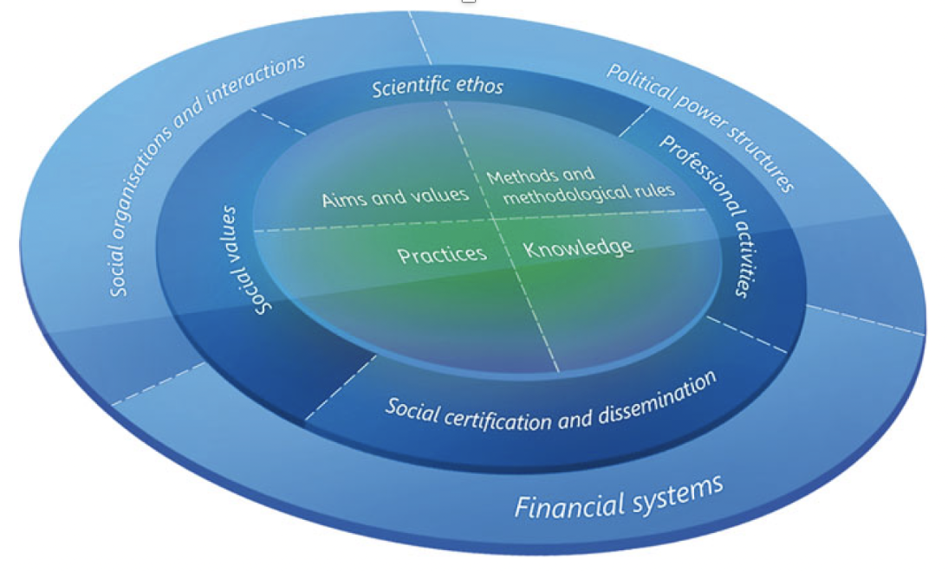
Η εσωτερική ζωή των Φυσικών Επιστημών

Slide 8
Η εσωτερική ζωή των Φυσικών Επιστημών

Slide 9
… η παραγωγή της…
Οι επιστήμες και η έρευνά τους δημιούργησε στο εργαστήριο διατάξεις/ «gadgets» που άλλαξαν τον καθημερινό μας κόσμο…
…διατάξεις/ «gadgets» που η «φύση» δεν θα έφτιαχνε ΠΟΤΕ από μόνη της αλλά έχουν καταλήξει να αποτελούν, επί Γης, ένα μεγάλο κομμάτι της…
Χωρίς τα πειράματα του Volta δεν θα υπήρχαν μπαταρίες…
Χωρίς τα πειράματα του Faraday δεν θα υπήρχαν γεννήτριες…
Χωρίς τα πειράματα της Franklin, του Griffith, του Avery, του McLeod, του McCarty δεν θα υπήρχαν οι γενετικά τροποποιημένοι οργανισμοί ή τα εμβόλια mRNA…
… και ο πατέρας των εργαστηριακών επιστημών, που νομίζω ότι ήταν ο Γαλιλαίος…

Slide 10
… και ο «Κόσμος» της…
…είναι ότι «υπάρχει»… είτε το γνωρίζουμε, είτε όχι… είτε μπορούμε να μιλήσουμε γι’ αυτό, είτε όχι… είτε μπορούμε να το φανταστούμε, είτε όχι… είτε μπορούμε να το κατασκευάσουμε, είτε όχι…
Προφανώς, είμαστε μέρος του!
Για να χρησιμοποιήσουμε την κατηγορία «υπάρχει» πρέπει κατ’ αρχήν να πιστεύουμε ότι ο ΚΟΣΜΟΣ και ότι περιλαμβάνει, «υπάρχουν»… και θα υπήρχαν ακόμη και αν εμείς δεν υπήρχαμε… Πρέπει δηλαδή να είμαστε, με κάποιον τρόπο, ρεαλιστές…
Αισιόδοξοι ή απαισιόδοξοι…
ή κάτι ενδιάμεσο… όπως ο Γαλιλαίος… Ο Γαλιλαίος, που βάζει ρητά το ζήτημα της επιστημονικής «αλήθειας»… και τα προβλήματα που το συνοδεύουν…

Slide 11
… η «θέση» του ερευνητή στον «Κόσμο»…
ΣΑΛΒΙΑΤΙ. …η ανθρώπινη κατανόηση μπορεί να θεωρηθεί με δύο τρόπους, εντατικά ή εκτατικά.
Εκτατικά, δηλαδή σε σχέση με την πολλαπλότητα των πραγμάτων προς κατανόηση που είναι άπειρα, η ανθρώπινη κατανόηση είναι σαν το τίποτα, ακόμα κι αν καταλαβαίνει χίλιες προτάσεις…
Αλλά αν θεωρήσουμε την ανθρώπινη κατανόηση εντατικά, στο μέτρο που ο όρος αυτός δηλώνει τέλεια κατανόηση κάποιας πρότασης, λέω ότι το ανθρώπινο πνεύμα όντως κατανοεί μερικές προτάσεις τέλεια, κι έτσι ως προς αυτές έχει την ίδια απόλυτη βεβαιότητα όπως και … η ίδια η φύση… ο Θεός…

Slide 12
Η εσωτερική ζωή των επιστημών (Hacking, 1992)
Εγγράμματη / Θεωρητική παράδοση
Παρέμβαση
Προφορική / Εργαστηριακή παράδοση
Κόσμος
Φιλοσοφία
Τέχνη
Ιδέες
Τεκμήρια
??
Αναπαράσταση

Slide 13
Παράδειγμα: Η επαγωγική δουλειά
Εγγράμματη / Θεωρητική παράδοση
Προφορική / Εργαστηριακή παράδοση
Κόσμος
Υποθέτω
Παρατηρώ
Δοκιμάζω
Τροποποιώ
Τεκμήρια
Ιδέες
Κατηγοριοποιώ

Slide 14
Παράδειγμα: Η παραγωγική δουλειά
Εγγράμματη / Θεωρητική παράδοση
Προφορική / Εργαστηριακή παράδοση
Κόσμος
Υποθέτω
Δοκιμάζω Παράγω
Επιβεβαιώνω
Ιδέες
Τεκμήρια
Ελέγχω

Slide 15
και η δουλειά των εκπαιδευτικών: π.χ. μεταφορά…
Εγγράμματη / Θεωρητική παράδοση
Προφορική / Εργαστηριακή παράδοση
Κόσμος
Παραδείγματα
Πειράματα επίδειξης
«Παράδοση»
Ιδέες
Τεκμήρια
Σύνδεση (εξηγήσεις, αναλογίες κ.λπ.)

Slide 16
και η δουλειά των εκπαιδευτικών: π.χ. εποικοδόμηση
Εγγράμματη / Θεωρητική παράδοση
Προφορική / Εργαστηριακή παράδοση
Κόσμος
Εμπειρίες, πειράματα: σύγκρουση
«Εφαρμογή»
Λύση σύγκρουσης
Ιδέες
Τεκμήρια
«Πρόταση»

Slide 17
… η εξωτερική ζωή…
ΒΙΩΜΕΝΗ ΕΜΠΕΙΡΙΑ- ΔΥΝΗΤΙΚΟΤΗΤΑ
Γλωσσική συμβολική αναφορά
Γλωσσική συμβολική αναφορά
Αιτιώδης αποτελεσματικότητα
Παραστατική αμεσότητα
Γλωσσική συμβολική αναφορά

Slide 18
Η ζωή στην εκπαίδευση…
Στόχος Δ-Μ ???
Αιτιώδεις αποτελεσματικότητες
ΙΔΕΕΣ (επ)
Επιστημονικός γραμματισμός
Αιτιώδεις αποτελεσματικότητες
ΙΔΕΕΣ (επ)
Εκπαίδευση στις επιστήμες

Slide 19
… και εδώ αρχίζουν τα δύσκολα…
Γιατί…
Α. … είμαστε ταυτόχρονα και «πολίτες» και «παιδιά της παράδοσης»…
… και
Β. … γνωρίζουμε, κυρίως, όσα η «βιωμένη εμπειρία» μας επιτρέπει…

Slide 20
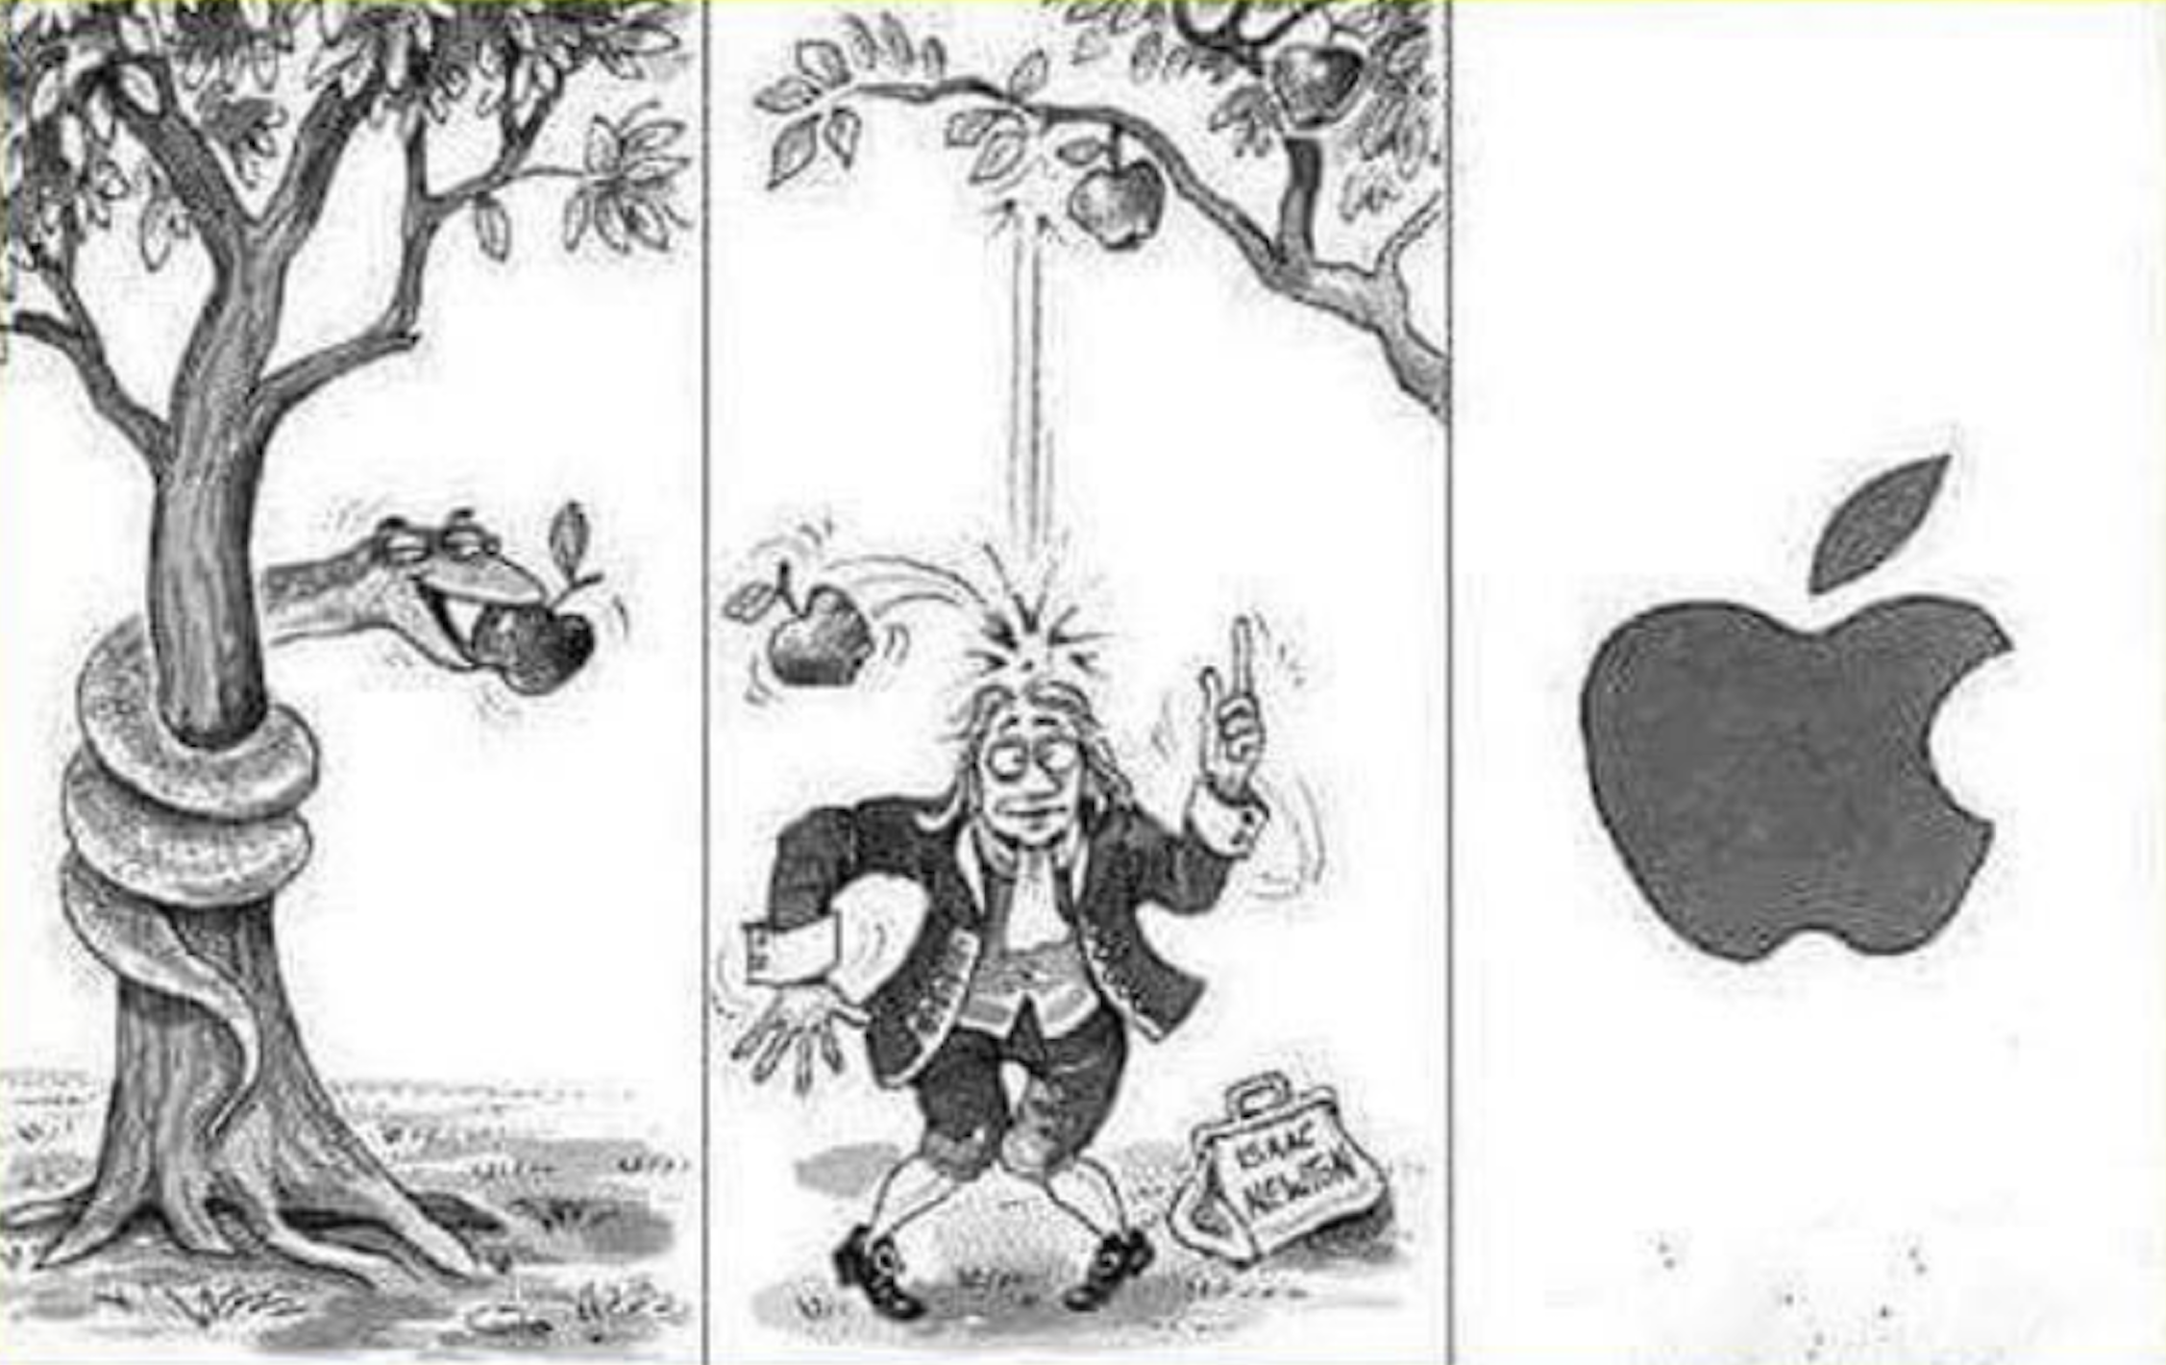
… και η παράδοση: Ποιο ή ποια από τα τρία «μήλα που διαμόρφωσαν τον πολιτισμό μας», προσφέρουμε στους μαθητές μας, όταν διδάσκουμε ΦΕ;;;

Slide 21
Τα «μήλα»…
1ο μήλο: γνώση και πράξη
Συσχέτιση της «γνώσης» με ηθικές διχοτομίες της πράξης, όπως «καλή» - «κακή»
Συσχέτιση της διαχείρισης των όψεων της «γνώσης» με το «φύλο» (η Εύα, ο Αδάμ…)
2ο μήλο: γνώση ως «αντικειμενική» αναπαράσταση
Με αντι-διαισθητικά χαρακτηριστικά
Από «εξωτερικό παρατηρητή»
Πηγή έγκυρων προβλέψεων που επιβεβαιώνονται εκ των υστέρων εμπειρικά
3ο μήλο: γνώση «μορφοποιημένη» από τα νέα μέσα επικοινωνίας
Σύγκρουση γραμμικότητας και πολυπλοκότητας
Αντι-επιστημονική ταύτιση πολυπλοκότητας με πολυ-παραγοντικότητα και
… η «τυραννία της επαγωγής»…

Slide 22
Επιστημολογία και Διδακτική των ΦΕ
Χτίζεται ο εκπαιδευτικός πολιτισμός, στις μέρες μας, από τις ιδέες μας:
«περί ηθικής» και «έμφυλων διακρίσεων»;;; (1^{ο} ΜΗΛΟ)…
από τις ιδέες μας τις σχετικές με το:
«τι είναι και τι προσφέρει η επιστήμη»;;; (2^{ο} ΜΗΛΟ)…
«τι είναι και τι προσφέρουν οι νέες τεχνολογίες»;;; (3^{ο} ΜΗΛΟ)
ΚΥΚΛΟΦΟΡΟΥΝ ΟΛΕΣ ΑΥΤΕΣ ΟΙ ΙΔΕΕΣ ΣΤΟΥΣ ΧΩΡΟΥΣ ΤΗΣ ΕΚΠΑΙΔΕΥΣΗΣ;;;

Slide 23
Σύντομη Εργασία
Χωριστείτε σε μικρές ομάδες
και
γράψτε ένα μικρό σενάριο, με ήρωες-πρωταγωνιστές εσάς και θέμα:
«ΤΡΙΑΝΤΑ ΧΡΟΝΙΑ ΜΕΤΑ»
Να διαβάσουμε τα σενάρια;;;

